Slide 2
¡Somos la universidad que cree en ti!
27
5
Años de trayectoria formando profesionales íntegros
Programas de posgrado
2
18
Modalidades (Presencial y Virtual
Programas de pregrado
2
Sedes: Kennedy y Suba

Slide 3
Facultad de Ingenierías
Tecnología en Desarrollo de Software
(Becas Jóvenes a la E)
(SNIES 90474)
Tecnología en Desarrollo de Software – virtual
(SNIES 115959)
Ingeniería en Telecomunicaciones
(Aprobado bajo Res. 2405 de 06-03-2024)
Ingeniería Industrial
(Aprobado bajo Res. 3239 de 20-03-2024)
Ingeniería Mecatrónica
(Aprobado bajo Res. 628 de 25-01-2024)
Ingeniería en Sistemas y Computación
presencial y virtual
(Aprobado bajo la Res. 3221 de 20-03-2024)

Slide 4
Facultad de Ciencias Económicas y Administrativas
Administración de empresas
(SNIES 8182)
Administración de empresas - virtual
(SNIES 106528)
Contaduría Pública
(SNIES 14288)
Hotelería y Turismo
(SNIES 54487)
Mercadeo
(SNIES 53305)
Negocios Internacionales - virtual
(SNIES 108411)

Slide 5
Facultad de Humanidades, Ciencias Sociales y Educación
Licenciatura en Filosofía – presencial y virtual
(Aprobado bajo Res. 3230 de 20-03-2024)
Licenciatura en Lenguas Extranjeras con Énfasis en Inglés
(SNIES 109944)
Facultad de Teología
Teología
(SNIES 106691)

Slide 6
Facultad de Arte, Comunicación y Cultura
Tecnología en Gestión Gastronómica
(SNIES 111355)
Arquitectura
(SNIES 108428)
Cine y Tv
(SNIES 54288)
Comunicación Social
(SNIES 105865)

Slide 7
¡Nuestras especializaciones!
Especialización en Gerencia Estratégica del Talento Humano - virtual
(SNIES 109254)
Especialización en Planeación Tributaría - presencial y virtual
(Aprobado bajo Res. 010448 de 27-06–2024)
Especialización en Pedagogía
(SNIES 55076)
Especialización en gerencia Estratégica de la Calidad
(SNIES 116493)
Especialización en gerencia Estratégica de la Calidad - virtual
(SNIES 116494)
Especialización en Gestión Ambiental para el Desarrollo Sostenible presencial y virtual
(Aprobado bajo la Res. 012373 de 26-07-2024)

Slide 8
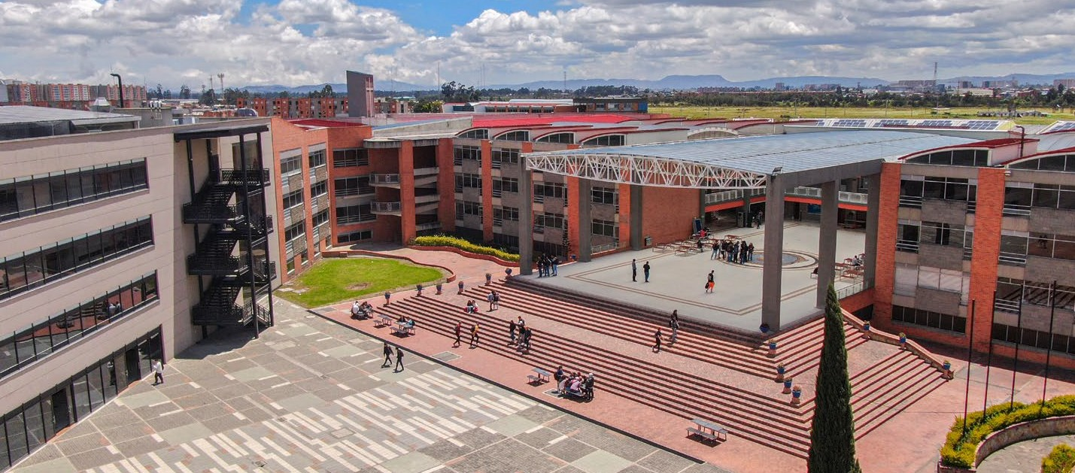
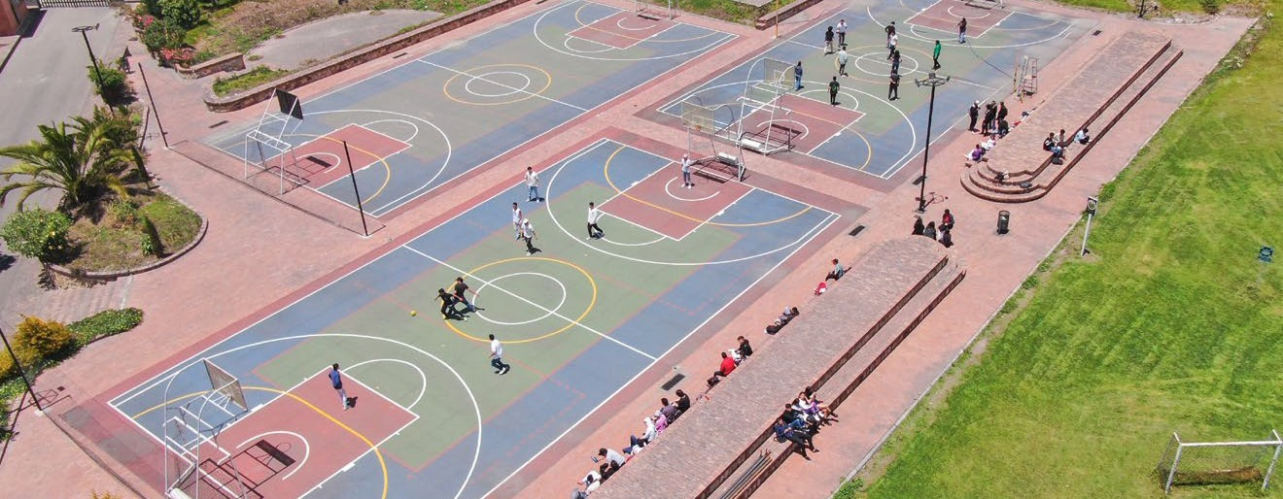
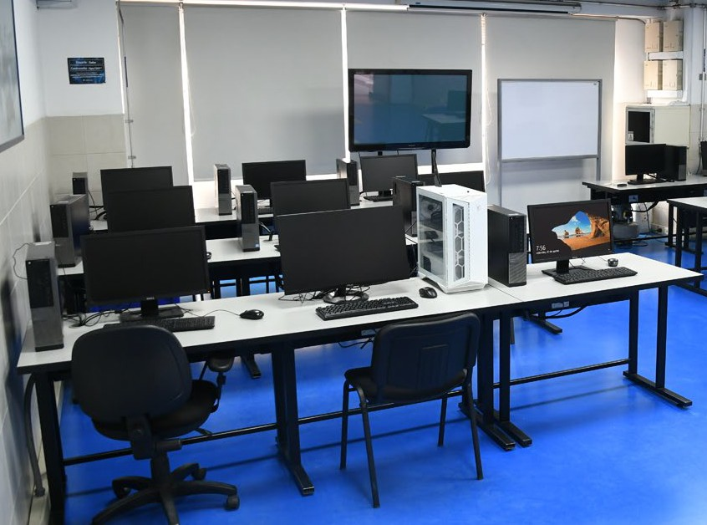
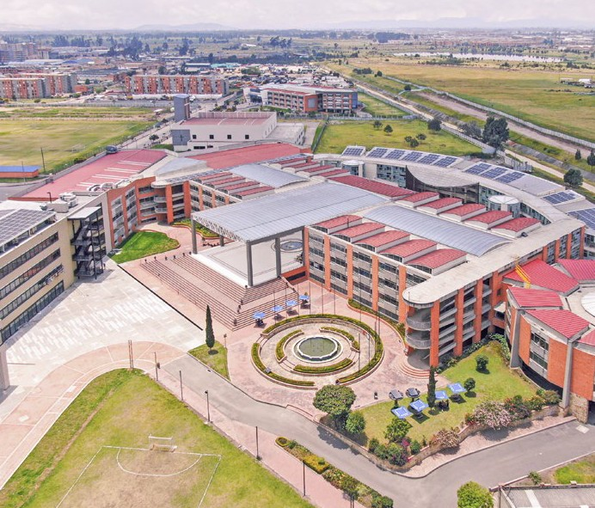
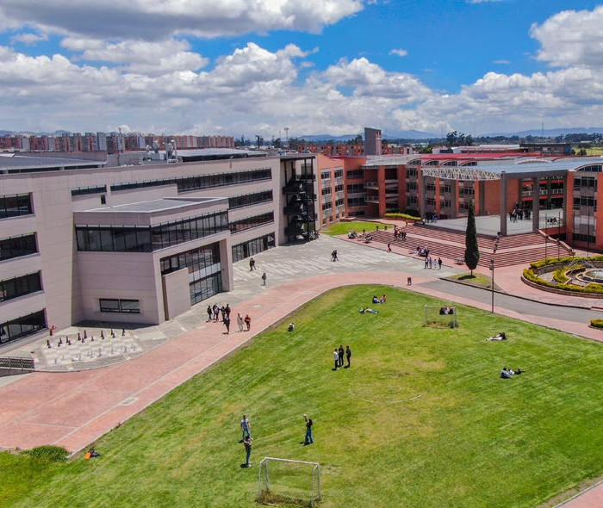
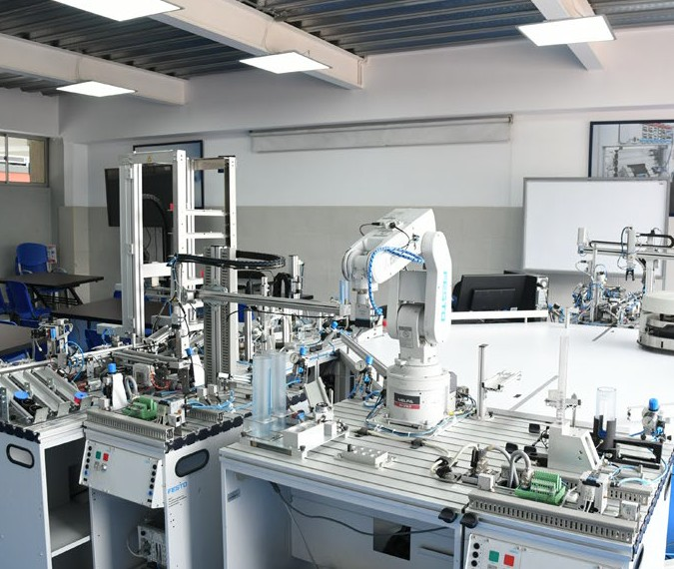
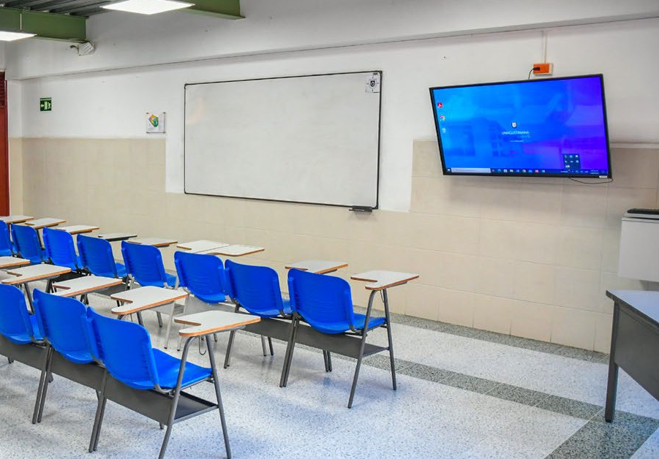
¡Nuestras instalaciones!

Slide 9
¿Por qué estudiar en la Uniagustiniana?
5K
17K
20
Estudiantes
Egresados
Grupos de Investigación
319
40
Profesores
Convenios nacionales e internacionales

Slide 10
Contáctanos y pregunta por nuestra oferta
310-791-4010

